Slide 1
Ninem: -Büyüklerine saygılı ol, küçüklerini sev dedi.
büyük
küçük

Slide 2
Basketçiler uzun, halterciler kısa boylu olur.
uzun
kısa

Slide 3
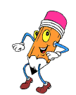
Benim için kitap okurken, kalın yada ince olması önemli değil.
ince
kalın

Slide 4
Kaplan ne kadar hızlı ise salyangoz o kadar yavaştır.
hızlı
yavaş

Slide 5
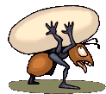
Tembel yada çalışkan olmak senin elinde.
tembel
çalışkan

Slide 6
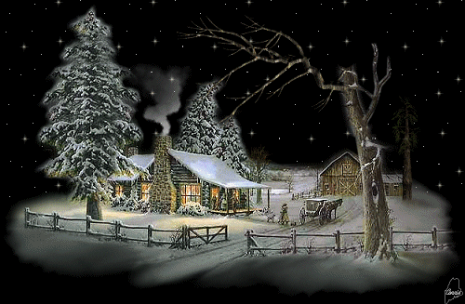
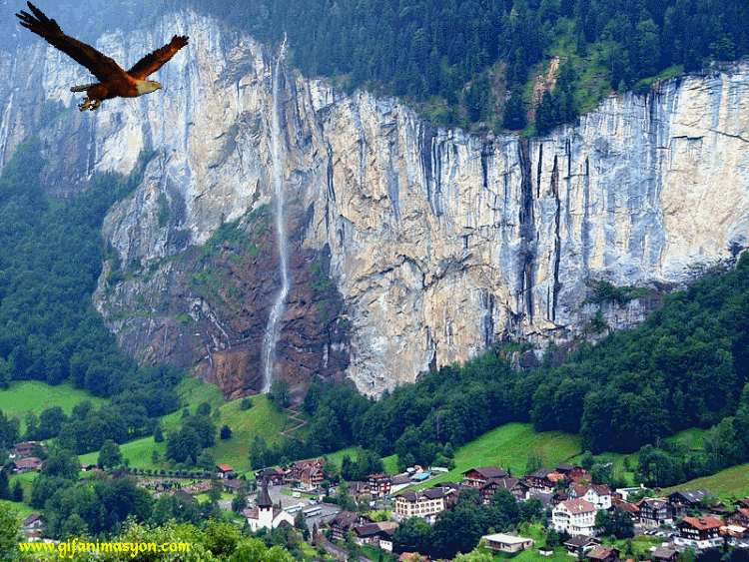
Kış mevsiminde geceler uzun, gündüzler kısa olur.
gece
gündüz

Slide 7
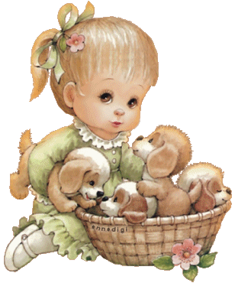
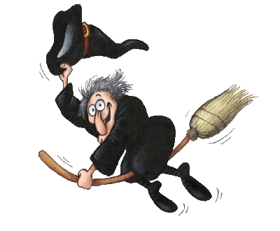
Güzeli ağlatırlar, çirkini söyletirler.
güzel
çirkin

Slide 8
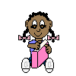
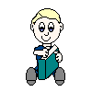
Sınıftaki kız ve erkek öğrencilerin toplamı elli mi?
erkek
kız

Slide 9
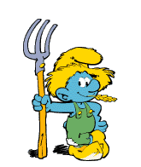
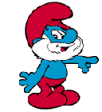
Bedenim yaşlandı, fakat ruhum hâlâ genç.
yaşlı
genç

Slide 10
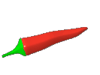
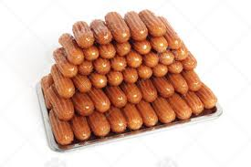
Antakya’nın acı yemekleri de tatlıları da nefistir.
acı
tatlı

Slide 11
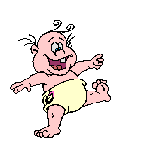
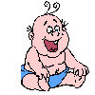
Annem şişman, babam zayıftır.
şişman
zayıf

Slide 12
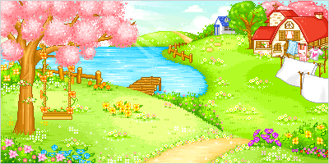
Yazın başı pişenin, kışın aşı pişer.
kış
yaz

Slide 13
Çorbayı sıcak, ayranı soğuk severim.
sıcak
soğuk

Slide 14
Baylar ve bayanlar birlikte halay çektiler.
bay
bayan

Slide 15
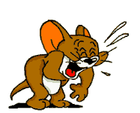
Kimi gün güldük, kimi gün ağladık.
gülmek
ağlamak

Slide 16
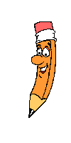
Sınıfta, tekil ve çoğul kelimeler ile ilgili sunum yaptım.
tekil
çoğul

Slide 17
Toplama işlemi yaparken artı, çıkarma işlemi yaparken eksi sembollerini kullanırız.
artı
eksi

Slide 18
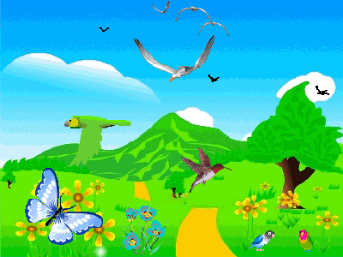
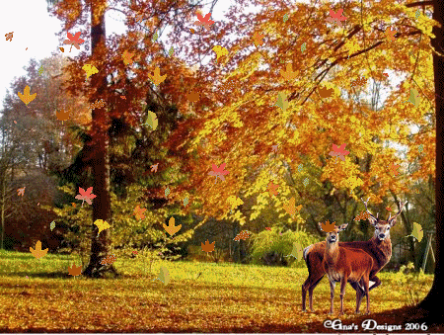
İlkbaharda yeşeren doğa, sonbaharda sararır.
ilkbahar
sonbahar

Slide 19
Biz neşeli gençleriz, hiç üzüntü bilmeyiz.
neşeli
üzgün

Slide 20
Evinizdeki ağır ve hafif varlıklara örnekler veriniz.
ağır
hafif

Slide 21
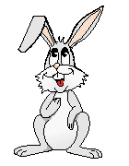
Paraya az, morale çok ihtiyacımız var.
az
çok

Slide 22
Yukarıdaki kelimeleri okuyunuz ve anlamlarını düşününüz. Sizce bu kelimeler zıt anlamlı mıdır? Üç tanesiyle cümle kurunuz
korkak – cesur
iç – dış
dost – düşman
kâr – zarar
ucuz – pahalı
boş – dolu
dar – geniş

Slide 23
Yukarıdaki kelimeleri okuyunuz ve anlamlarını düşününüz. Sizce bu kelimeler zıt anlamlı mıdır? Üç tanesiyle cümle kurunuz
açık – kapalı
aşağı – yukarı
aktif – pasif
acemi – usta
ileri – geri
kolay – zor
alt – üst

Slide 24
Yukarıdaki kelimeleri okuyunuz ve anlamlarını düşününüz. Sizce bu kelimeler zıt anlamlı mıdır? Üç tanesiyle cümle kurunuz
sağlam – çürük
açık – kapalı
ilk – son
ak – kara
aç – tok
beyaz – siyah
er – geç
kuru – yaş
alt – üst
ret – kabul
cimri – cömert

Slide 25
Hangi seçenek diğerlerinden farklıdır?
doğu-batı
okul-mektep
armağan – hediye
mektup – name

Slide 26
Hangi seçenek diğerlerinden farklıdır?
soru – cevap
yatay – dikey
hızlı –süratli
ilk - son

Slide 27
Yukarıdaki cümlelerin hangisi farklıdır?
A) Yazın başı pişenin kışın aşı pişer.
B) Akıllı düşman akılsız dosttan hayırlıdır.
C) Tok, acın halinden anlamaz.
D) Ayşegül bahçeden gül topladı.

Slide 28
Hangi cümlelerde zıt anlamlı kelimeler vardır? a) A-C-D b) B-C-D c) A-B-C d) A-B-C-D
A) İyi evlat babayı vezir, kötü evlat rezil eder.
B) Akıllı düşününceye kadar, deli oğlunu everir.
C) Kurunun yanında yaş da yandı.
D) Sağlam kafa sağlam vücutta bulunur.

Slide 29
Hangi cümlede zıt anlamlı kelime yoktur?
Koridorun dar olmasına karşın, odalar gayet geniş.
Ayağını yorganına göre uzat.
C) Sağlam yumurtaları paketlere diz, çürük yumurtaları ise çöpe at.
D) Yıllardır kâr eden şirket, sen gidince zarar etmeye başladı.

Slide 30
Hangi cümlelerde zıt anlamlı kelimeler vardır? a) 2-3-4 b) 1-2-3 c) 1-3-4 d) Hiçbiri
Antakya’nın yemekleri harikadır.
Yıllardır kâr eden şirket, sen gidince zarar etmeye başladı.
3) Arabamın hem içini hem dışını güzelce yıkadım.
4) Kimi gün güldük, kimi gün ağladık; koca bir ömrü tükettik.

Slide 31
Yukarıdaki cümleleri okuyunuz ve zıt anlamlı kelimeleri bulunuz?
Yazın başı pişenin kışın aşı pişer. Akıllı düşman akılsız dosttan hayırlıdır. Tok, acın halinden anlamaz. İyi evlat babayı vezir, kötü evlat rezil eder. Akıllı düşününceye kadar, deli oğlunu everir. Kurunun yanında yaş da yandı. Koridorun dar olmasına karşın, odalar gayet geniş. Sağlam yumurtaları paketlere diz, çürük yumurtaları ise çöpe at. Yıllardır kâr eden şirket, sen gidince zarar etmeye başladı. Arabamın hem içini hem dışını güzelce yıkadım. Kimi gün güldük, kimi gün ağladık; koca bir ömrü tükettik. Basketçiler uzun, halterciler kısa boylu olur. Paraya az, morale çok ihtiyacımız var. Bu sınavda dört yanlış, bir doğruyu götürüyor.

Slide 32
HAZIRLAYAN:
M.NAZAN GÖKŞEN
VALİ TEOMAN İLKOKULU ÖĞRETMENİ-ANTAKYA

